Slide 1

MOZAIKA
Tematická oblast | ESV Komunikace vizuálního umění se znakovými systémy uměleckých a společenských oborů
Datum vytvoření | 17. 11. 2012
Ročník | Kvinta, 1. – 2. roč.
Stručný obsah | Mozaika z recyklovatelných materiálů
Způsob využití | Na základě díla autora současného umění, studenti vypracují vlastní výtvarný projekt. Odpovědi na konci prezentace.
Autor | Mgr. Lenka Tutschová
Kód | VY_32_INOVACE_37_ETUT03
Gymnázium a Jazyková škola s právem státní jazykové zkoušky Zlín

Slide 2
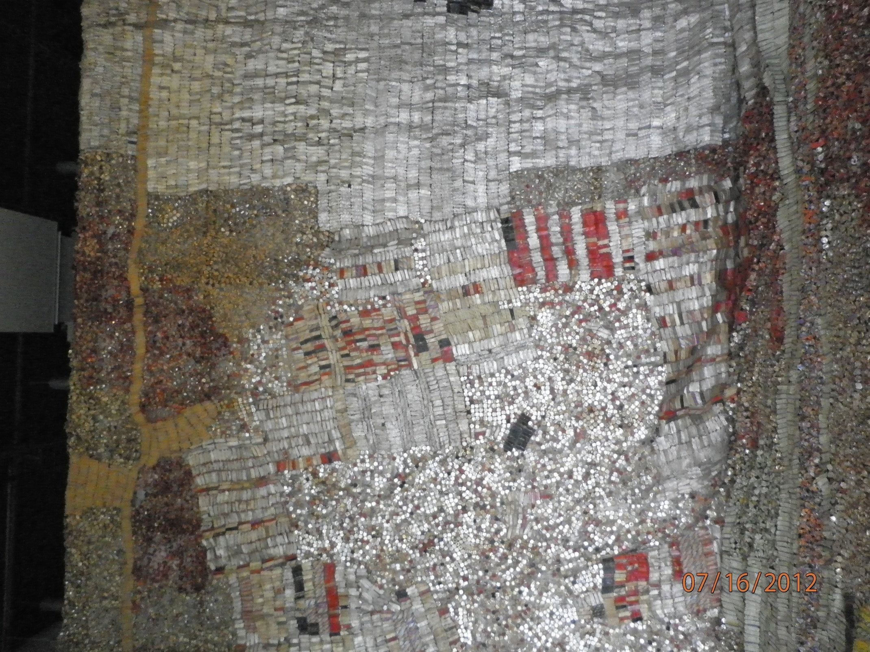

Slide 3
Pozorně si prohlédněte dílo a pokuste se jej popsat z hlediska kompozice, barev a použitého materiálu.
Jak byste nazvali použitou techniku?
Kde by takové dílo mohlo být umístěno?
Jaká společnost (firma, banka,…) by si dané dílo mohla pořídit na výzdobu svého sídla a proč?

Slide 4
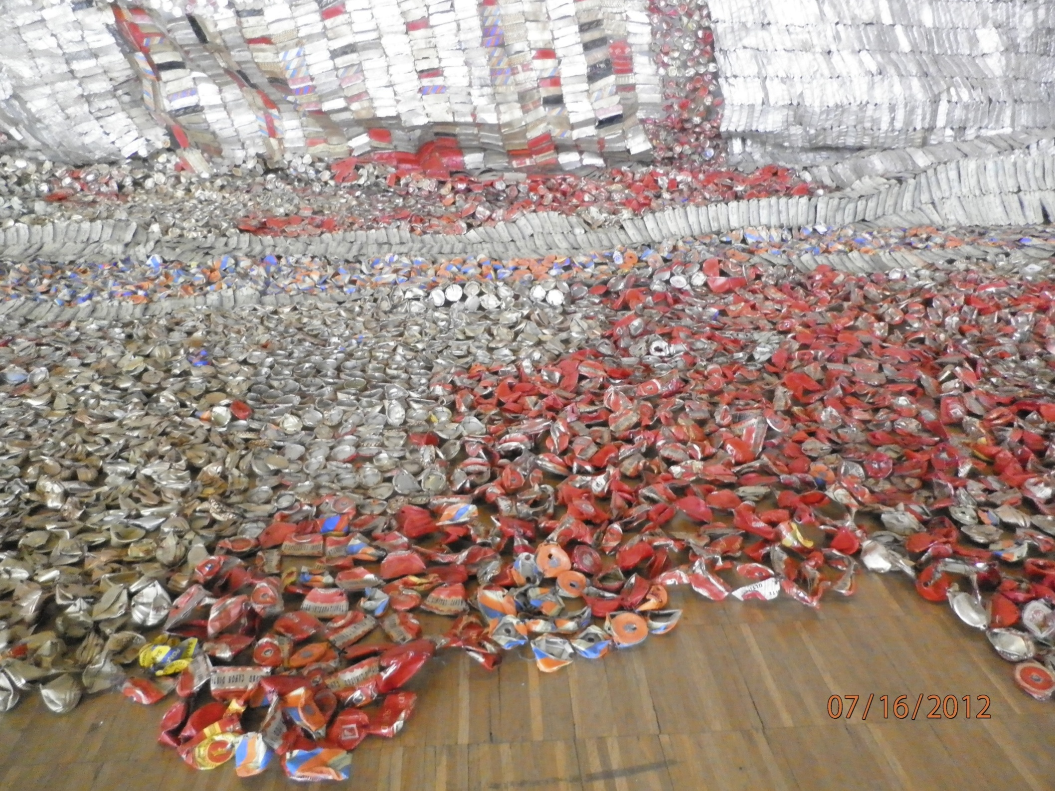

Slide 5
Teď jste viděli detailní záběr díla. Jak se vám jeví teď?
Jaké materiály autor použil?
Proč autor využívá odpadové materiály?
Jaké jiné materiály by se daly použít?

Slide 6
Vytvořte mozaiku z odpadového materiálu, která bude využívat jeho barevnost, lesk a nebo tvar.
V kompozici využívejte principu nahromadění, střídání, opakování.
Pomůcky:
Odpadový materiál (plasty, kov, karton,…), lepidlo, drátky, kleště, tavicí pistoli

Slide 7
Pozorně si prohlédněte dílo a pokuste se jej popsat z hlediska kompozice, barev a použitého materiálu.
Kompozice vytvořená množením geometrických prvků, omezená barevnost, kov, stříbro
Jak byste nazvali použitou techniku?
Koláž, asambláž
Kde by takové dílo mohlo být umístěno?
Galerie, nadace, kulturní institut…
Jaká společnost (firma, banka,…) by si dané dílo mohla pořídit na výzdobu svého sídla a proč?

Slide 8
Teď jste viděli detailní záběr díla. Jak se vám jeví teď?
Materiál recyklovatelný
Jaké materiály autor použil?
Kov, plechovky
Proč autor využívá odpadové materiály?
Finanční nenáročnost vzniku díla
Poukázání na ekologickou problematiku
Jaké jiné materiály by se daly použít?
Volná odpověď

